Slide 1

PROGRES TUBES
http://www.free-powerpoint-templates-design.com

Slide 2
Nama Anggota
01
Diyas Islahudin
3411181098
02
Chania Ayu Lestari
3411181108
03
Indiarto Aji Begawan
3411181114
04
Ade Ridwan Nugraha
3411181117

Slide 3
BE.U APPS

Slide 4
Summary Apps
Be.U merupakan sebuah market place berbasis web kekinian yang secara khusus menyediakan seluruh bahan pangan yang dibutuhkan. Dari mulai sayuran hingga buah-buahan. Yang dapat digunakan oleh seluruh kalangan pengguana e - commerce. Dalam pembuatan aplikasi ini tentu saja akan terdapat sebuah CRUD data dimana admin dapat menambahkan, mengurangi dan menghapus list menu. Data yang ada dalam aplikasi ini tidak akan mudah diakses oleh siapapun kecuali oleh admin yang telah didaftarkan terlebih dahulu. Sehingga diperlukanlah sebuah database admin. Untuk pengguna sendiri pada aplikasi ini dapat memilih barang yang diinginkan dengan nyaman dan melakukan pembayaran sesuai dengan metode yang telah disediakan pada sistem ini.

Slide 5
BE.U APPS

Slide 6
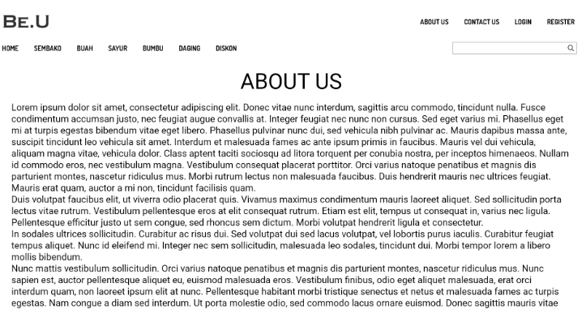
Halaman About Us

Slide 7
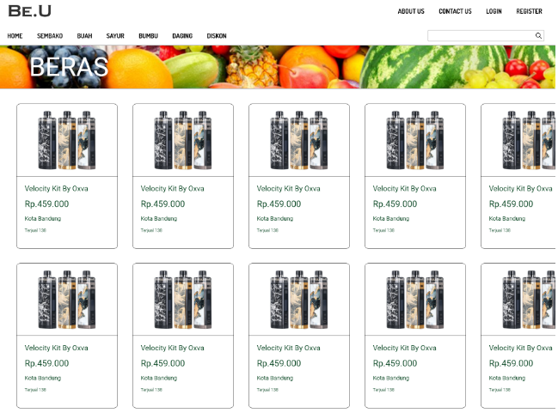
Halaman Penjualan

Slide 8
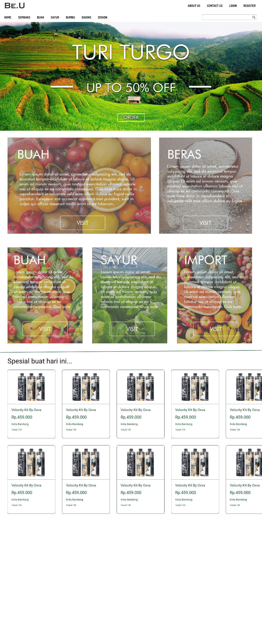
Halaman Utama

Slide 9
Halaman Kategori Barang

Slide 10
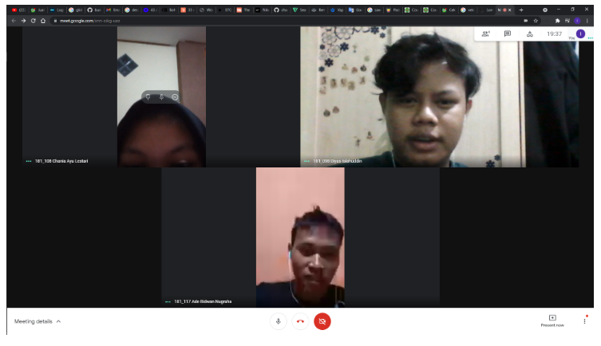
Screenshoot bukti pengerjaan

Slide 11
Link Github
https://github.com/chaniaayul1/Teknologi_Web

Slide 12
Thank You

